Slide 1
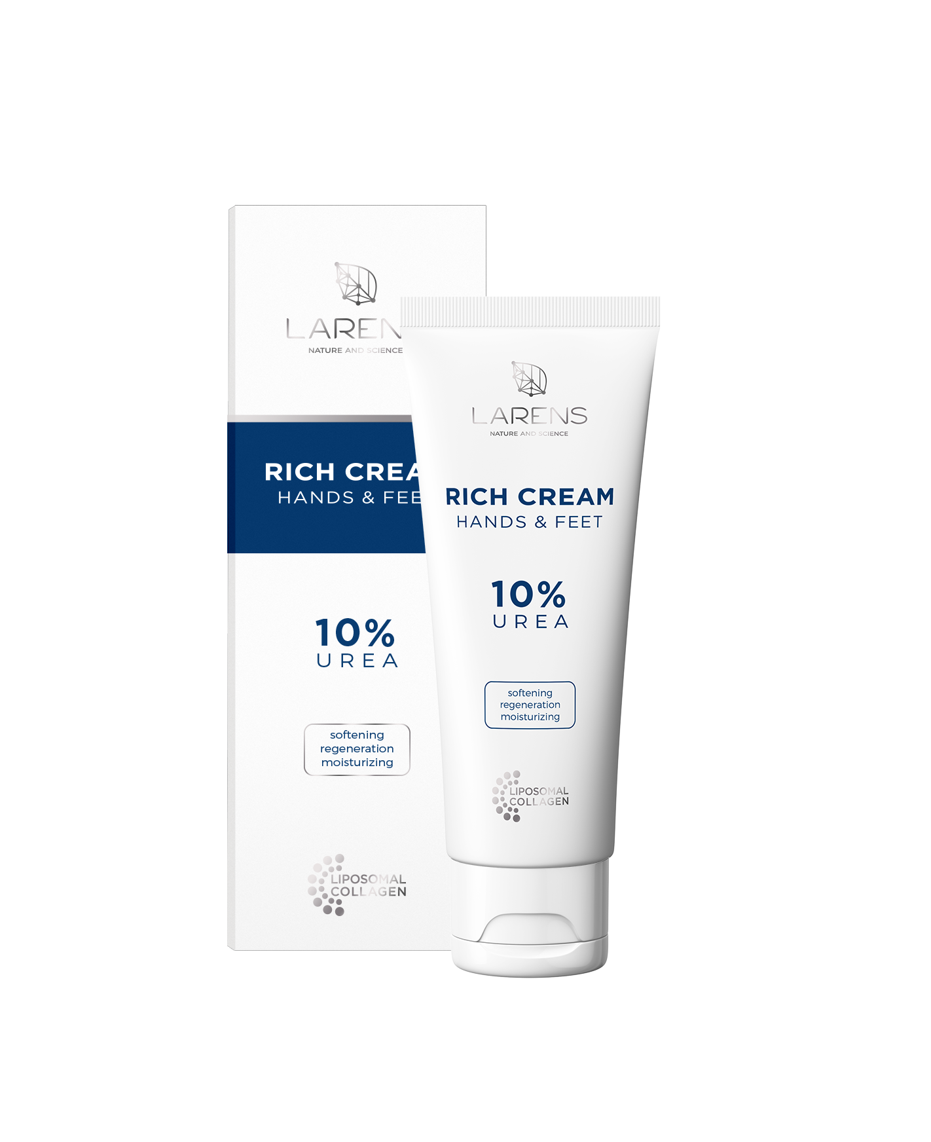

Slide 2
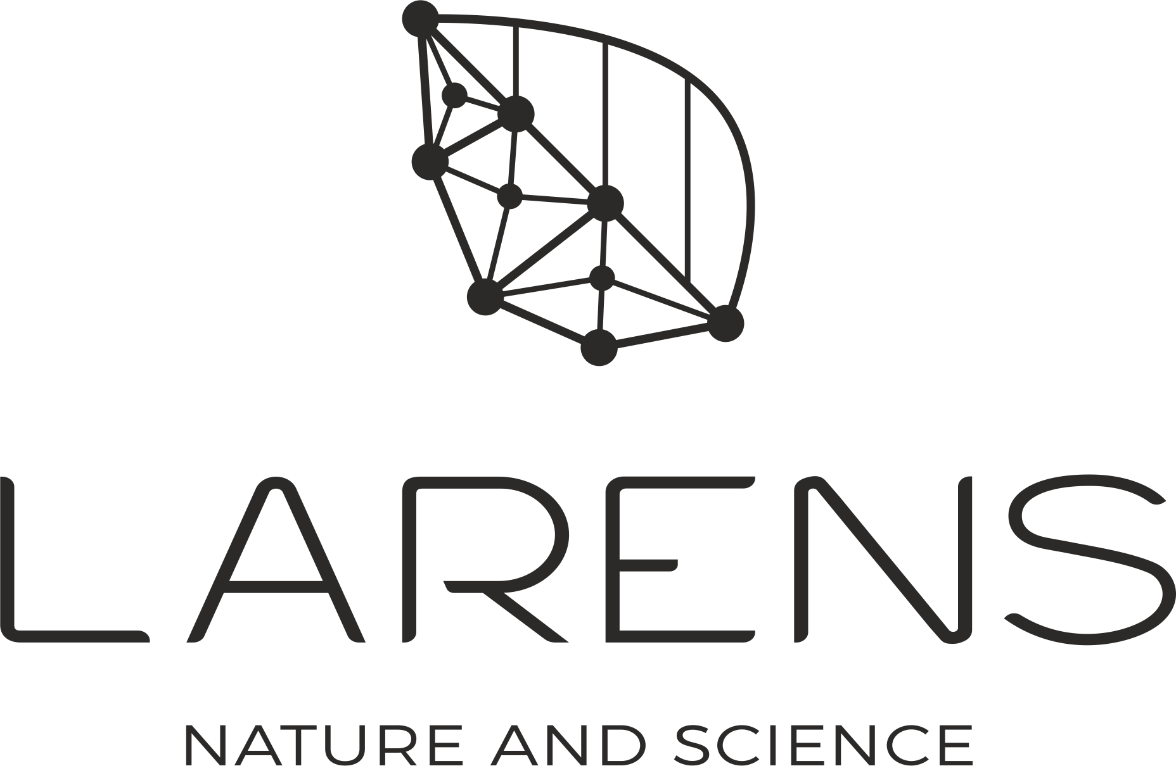
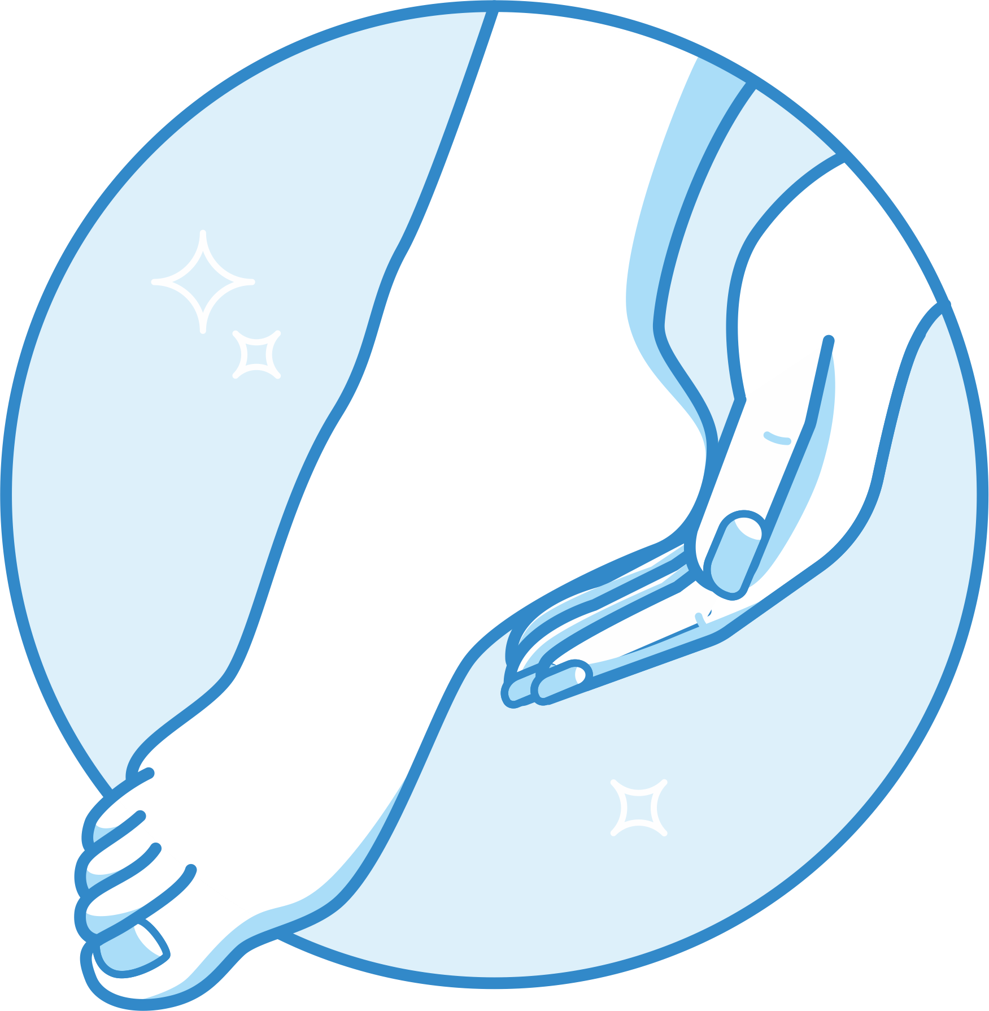
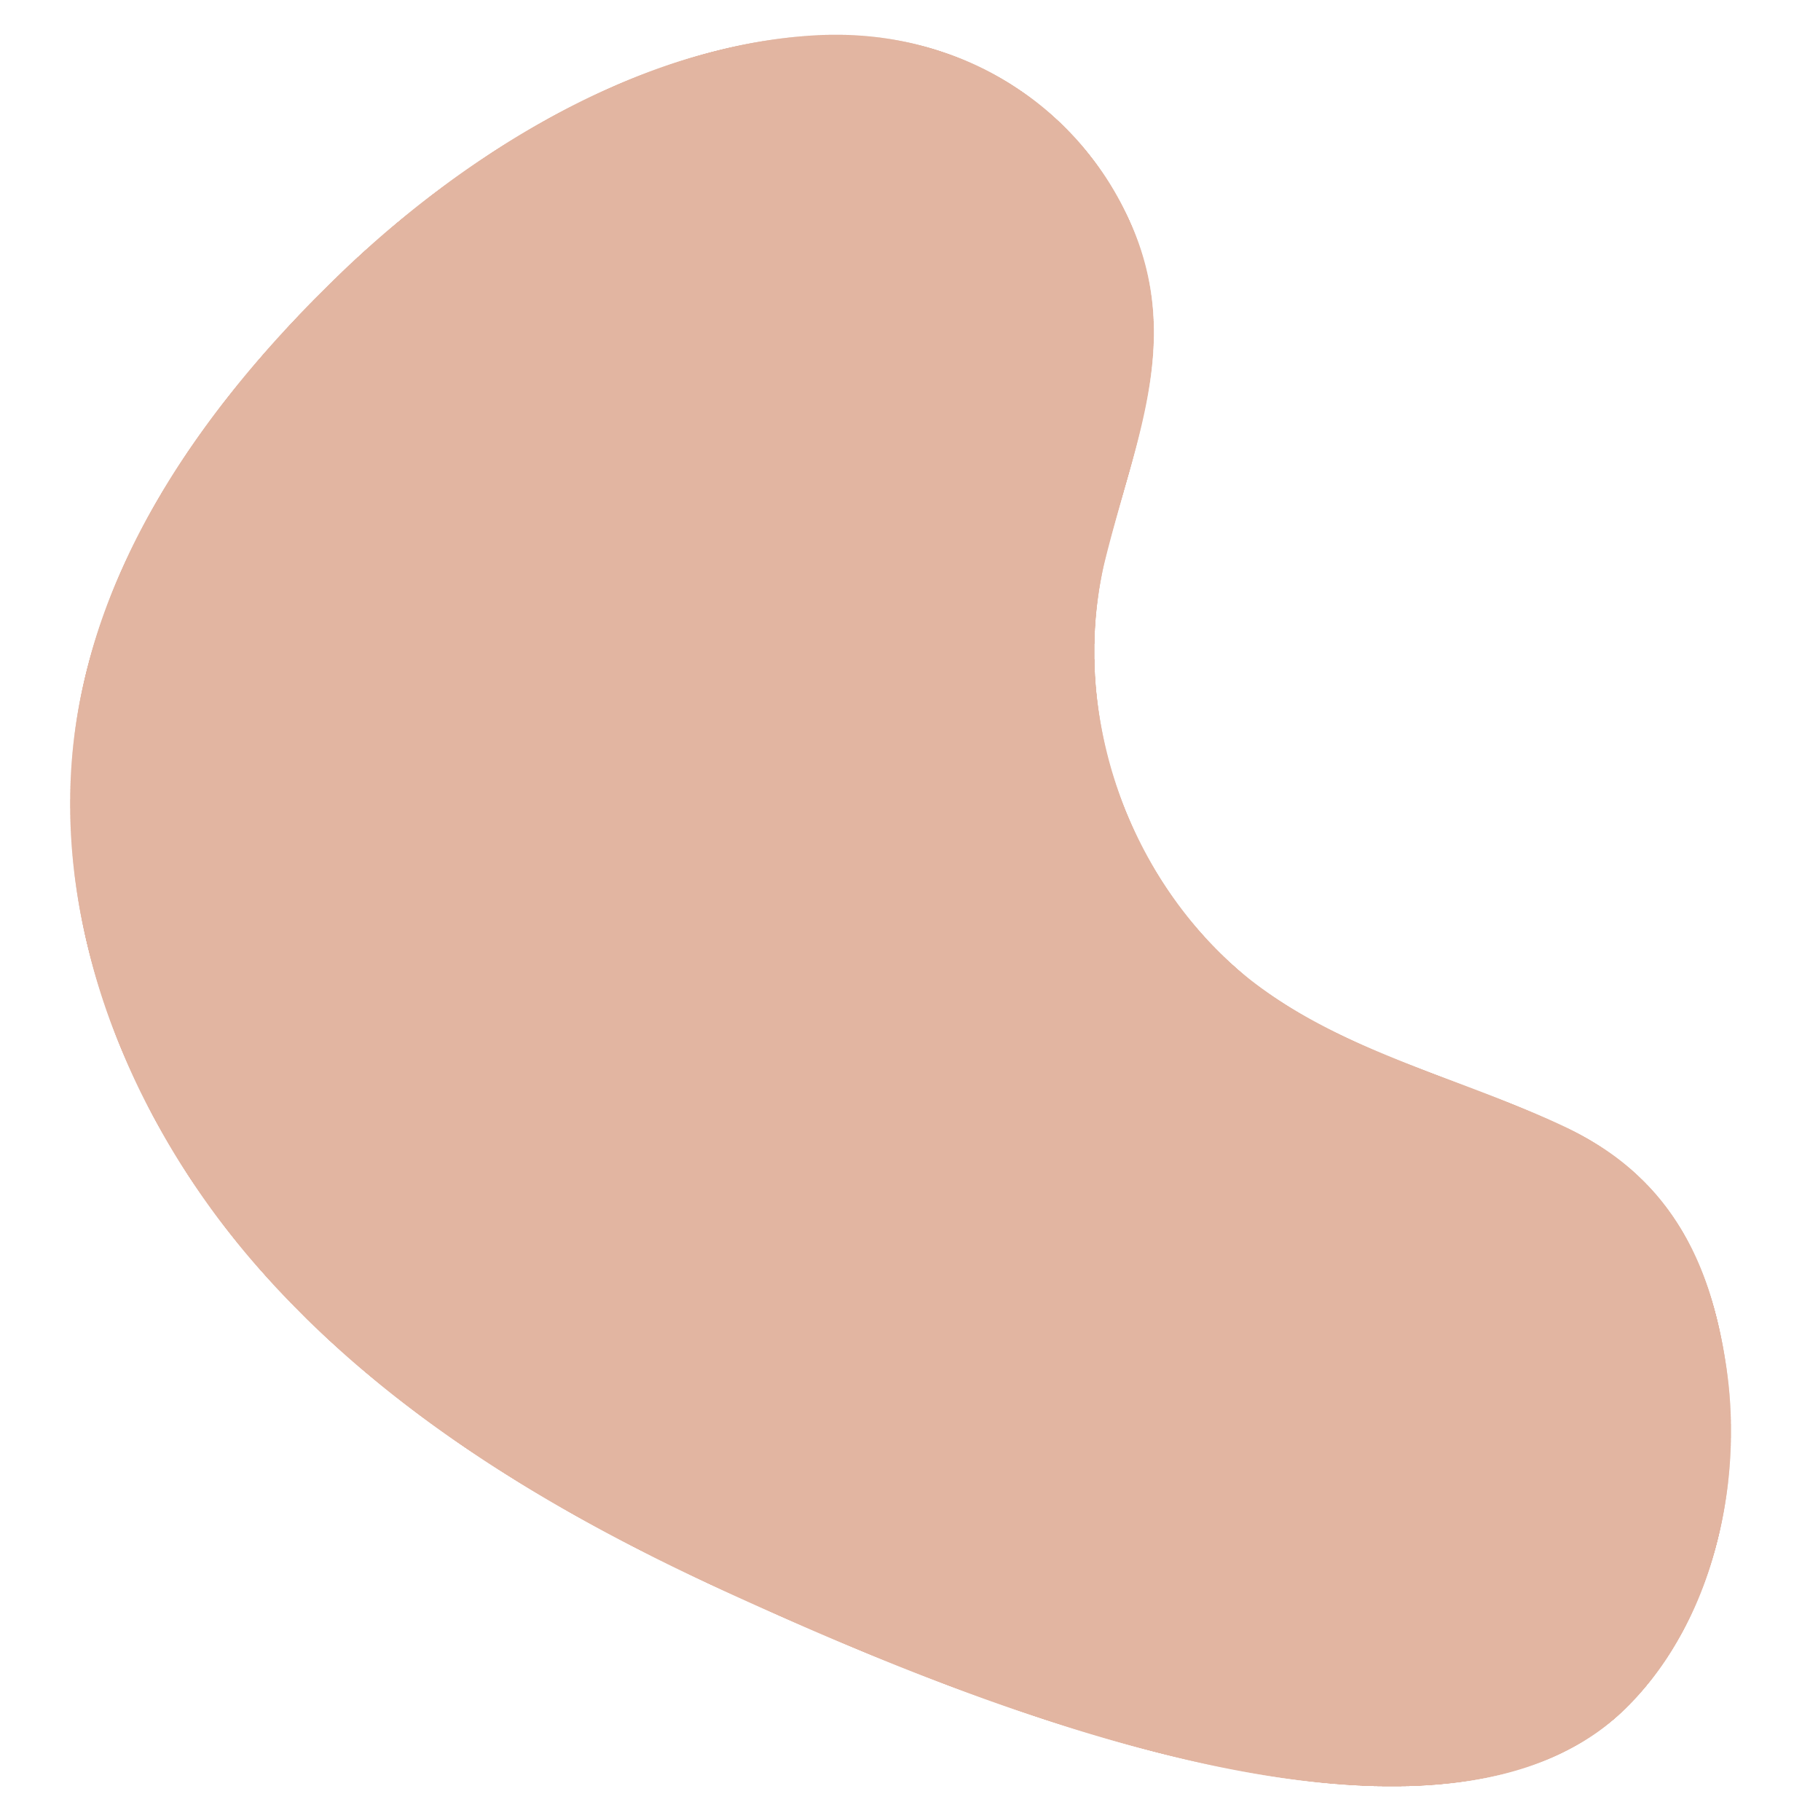
Hydratační a regenerační krém na ruce a nohy s lipozomálním kolagenem a 10% ureou

Slide 3
Receptura krému Rich Cream Hands & Feet bohatá na vybrané aktivní složky
10% urea
liposomální kyselina hyaluronová
Liposomal Collagen Complex
glukonolakton
glukonát zinečnatý
d-panthenol
alantoin
biotin
vitamín E
Regeneruje a přináší okamžitou úlevu i pro velmi suchou, drsnou a popraskanou pokožku

Slide 4
Urea v 10% koncentraci dokonale zvlhčuje a změkčuje, ale nezpůsobuje nadměrnou exfoliaci pokožky
Urea (močovina) a liposomální kyselina hyaluronová zvyšují hydrataci. Chrání místo, ve kterém se váže voda, což zvyšuje její obsah v rohové vrstvě pokožky
Díky tomu si pokožka udržuje optimální úroveň hydratace a získává pružnost a vitalitu

Slide 5
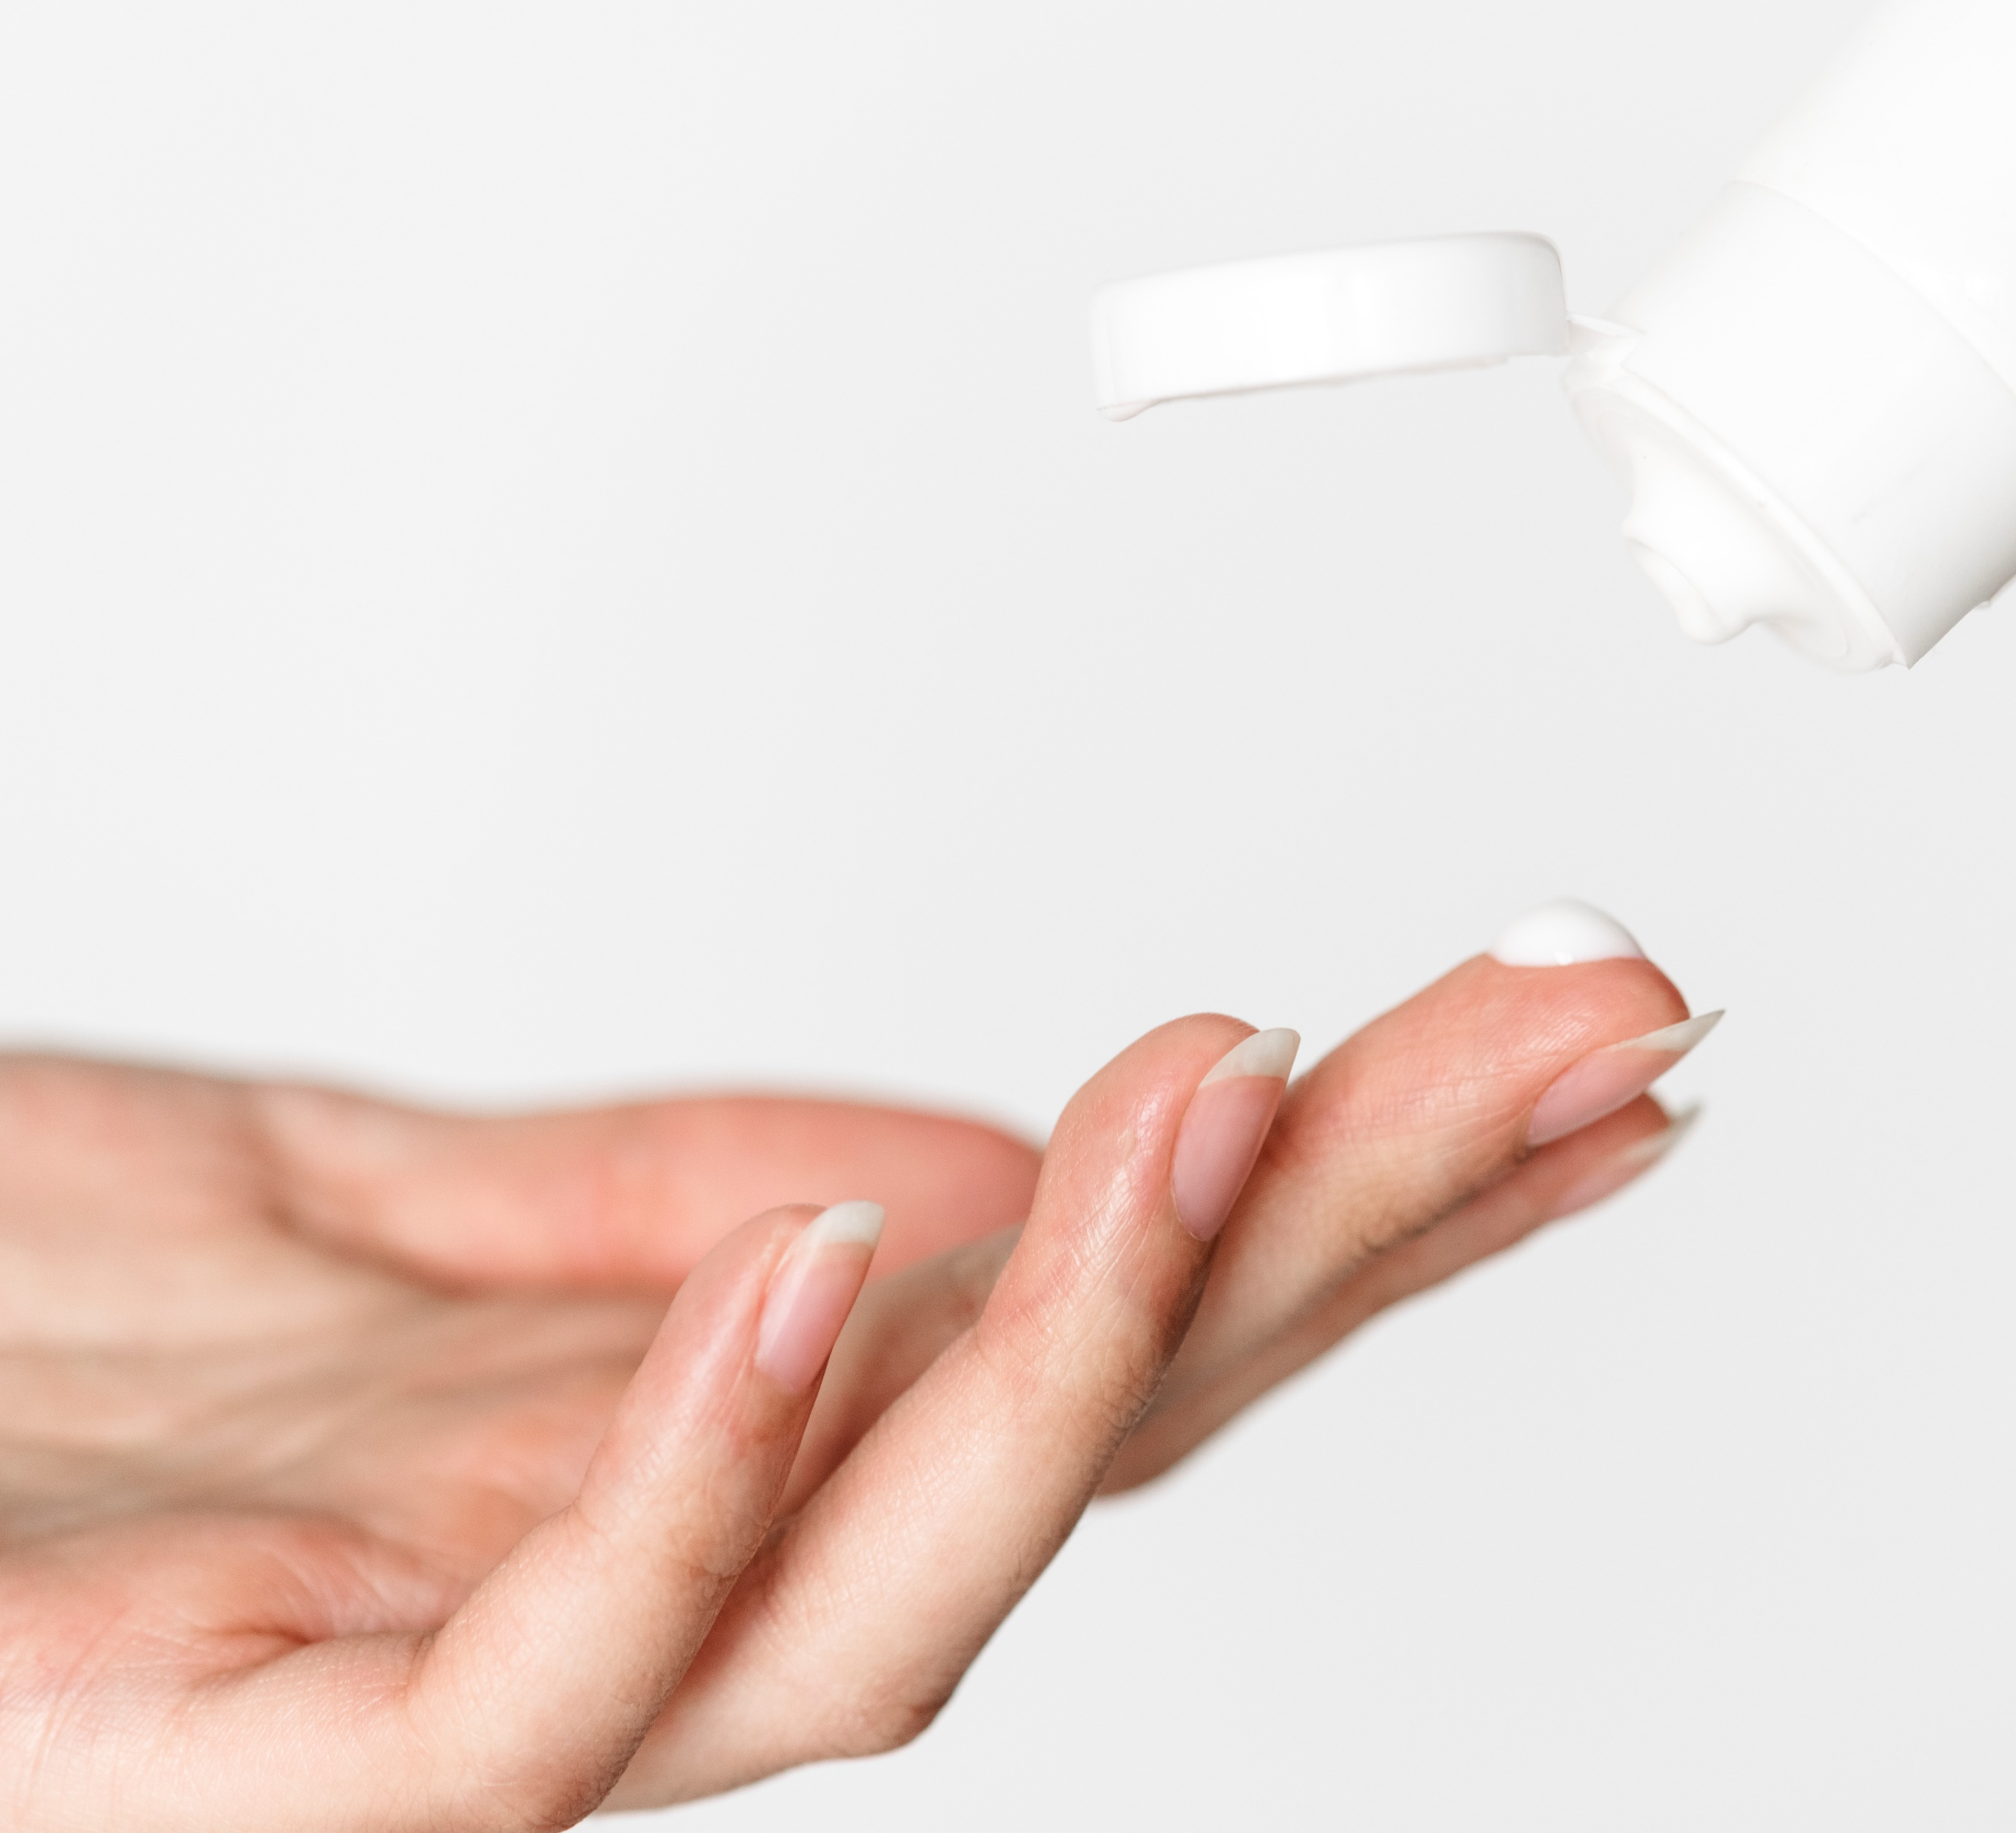
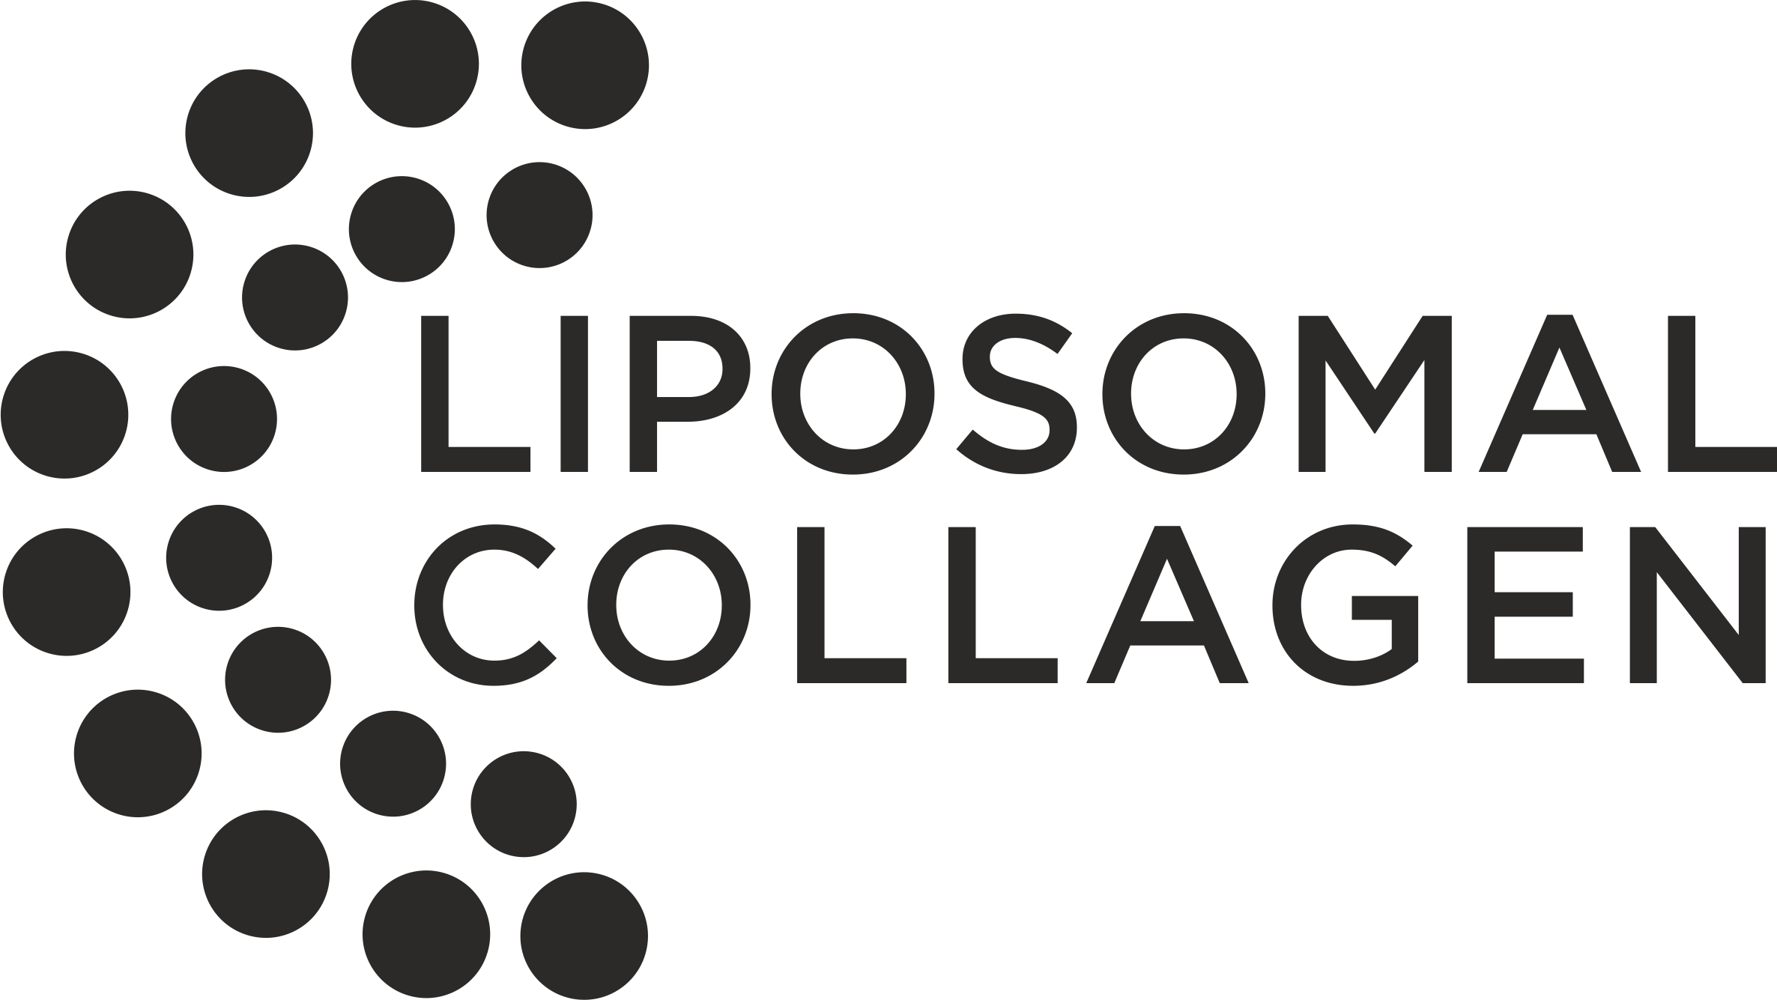
Jedinečný Liposomal Collagen Complex dlouhodobě chrání pokožku před dehydratací, nasycuje ji kolagenem
Zlepšuje pružnost, má reparační účinky a stimuluje regeneraci
freepik.com

Slide 6
Glukonolakton, glukonát zinečnatý, D-panthenol a alantoin –, uleví i velmi suché nebo podrážděné pokožce. Dodává pokožce hladkost a hebkost
freepik.com
Úleva i pro velmi suchou nebo podrážděnou pokožku

Slide 7
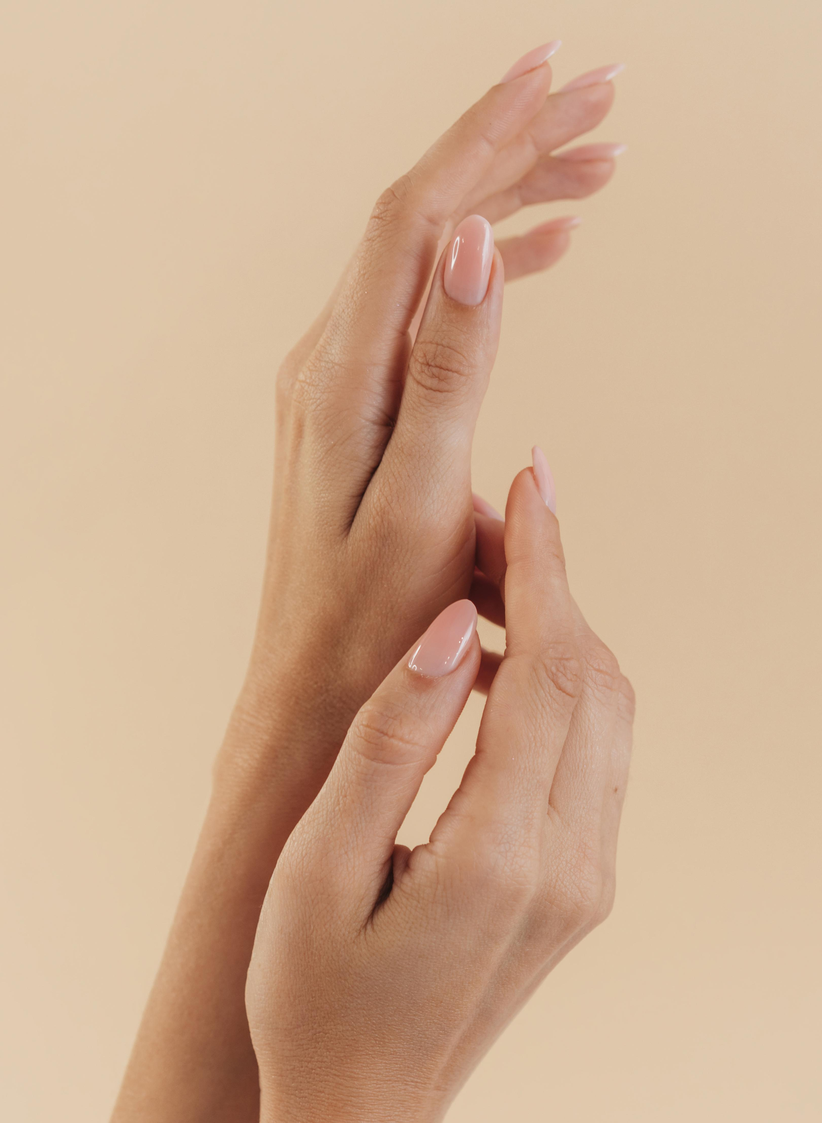
Biotin a vitamín E stimulují regenerační procesy a posilují pokožku a nehty
freepik.com

Slide 8
Jak Rich Cream funguje?
zvyšuje hydrataci pokožky
zjemňuje a vyhlazuje pokožku
zklidňuje podráždění způsobené např. čisticími prostředky
eliminuje svědění a pocit napnuté pokožky
zlepšuje pružnost rohové vrstvy pokožky
urychluje regeneraci pokožky
přináší úlevu suché, drsné a popraskané pokožce

Slide 9
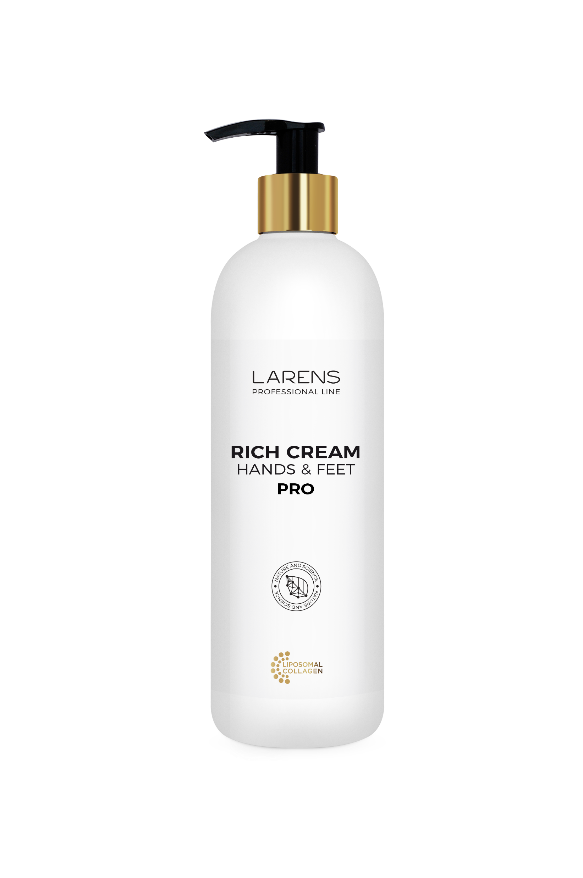
Dostupny také v profesionální řadě
1500 Kč
57 €
13 B 400 ml
563 Kč
21,25 €
5 B 70 ml

